Slide 1
EVENT MARKETING
„Komunikace eventu“
PhDr. Ing. Mgr. Renáta Pavlíčková, MBA

Slide 2
Komunikace eventu
Komunikace formy a obsahu prostřednictvím nástrojů marketingové komunikace:
Reklama
Public Relations
Osobní prodej
Podpora prodeje
Přímý marketing

Slide 3
Komunikace a výběr médií
Proces výběru médií pro komunikace eventu
Masová média
Printová média
Online média

Slide 4
Pre-opening
Fáze předcházející zahájení provozu
Aktivace/oživení stránek na Facebooku
Profil na Instagramu (včetně pravidelného plnění obsahem)
Online reklama na sociálních sítích
PPC kampaně (zaměřeno na cílové skupiny)

Slide 5
Pre-opening
Před zahájením činnosti (otevřením provozu)
Pre-openingová akce
Prezentace firmy, produktů
Cílová skupina
Lokace
Příběh
Přínos (např. regionu, komunitě)
Spolupráce

Slide 6
Pre-opening a opening v číslech
Měřitelné cíle (SMART)
Komparace s předchozím obdobím či srovnatelnou akcí, eventem
Prokazatelné výsledky
Plán komunikace pro následující období
Predikce vývoje

Slide 7
Pre-opening a opening v číslech
Počet spolupracujících influencerů
Počet ambasadorů
Počet mediálních výstupů
Počet návštěvníků webových stránek
Počet návštěvníků na Facebooku

Slide 8
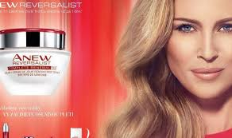
Tvář kampaně/eventu
Mediálně známá osobnost
Výstupy
Kladná reputace a pozitivní ohlasy na činnost (aktivity)

Slide 9
Přínos ambasadorů pro event
Významné a mediálně známé osobnosti
Přirozená autorita
Charisma
Propojení komunit

Slide 10
Opening
Přechod pre-openingu v opening
Tisková konference (investor, novináři, média)
Plán krizové komunikace
Pokrytí akce:
Fotografická dokumentace
Videozáznam
Online přenos openingu
Medializace openingu

Slide 11
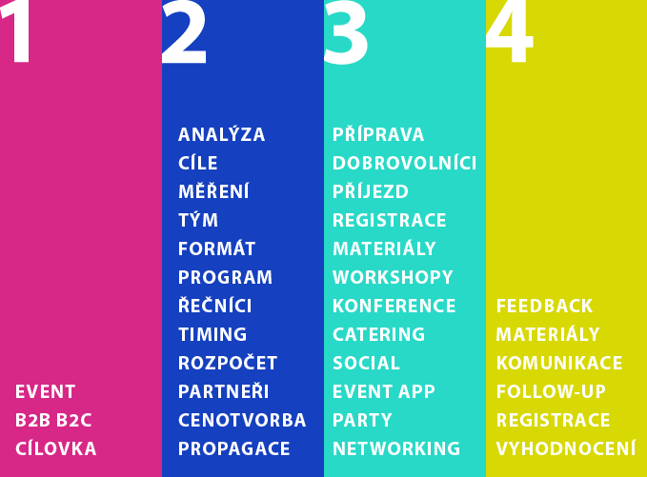
Příprava eventu - manuál

Slide 12
Děkuji vám za pozornost a těším se na příště

